Slide 1
제 10 장 동물의 발생공학과
인류의 운명
생물 : 자손 → 종족 유지(유전자)
개체의 수명(限界) → 종족의 수명(永久的)
생식방법 : 무성생식(2n→2n) → 미생물, 식물,
유성생식(n+n→2n) → 포유동물, 식물
유성생식 : 암·수의 성분화
gamete(생식세포) → 정자, 난자
정자(n) + 난자(n) → 개체(2n)

Slide 2
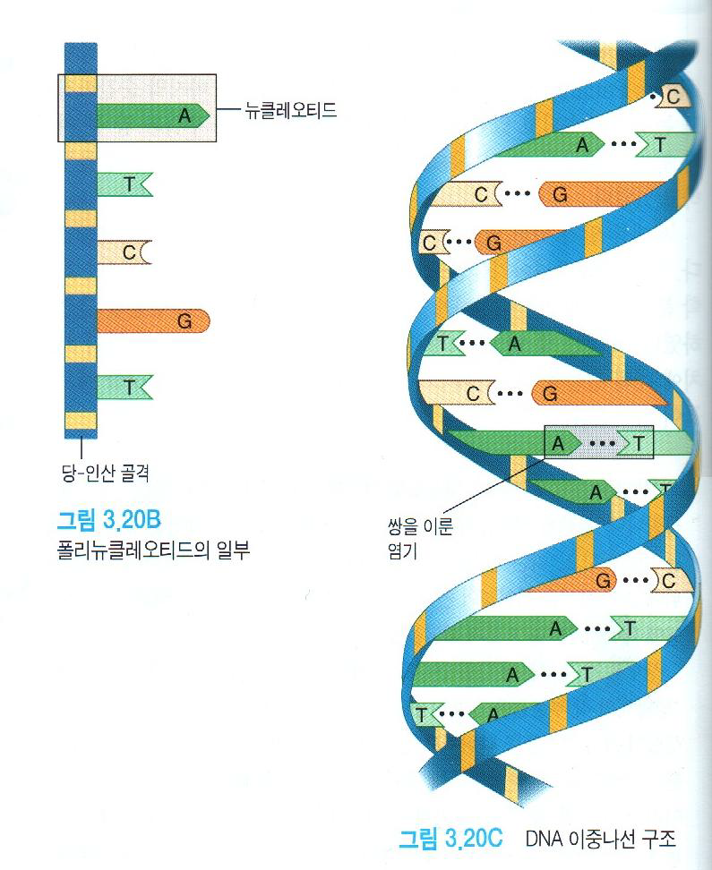

Slide 3
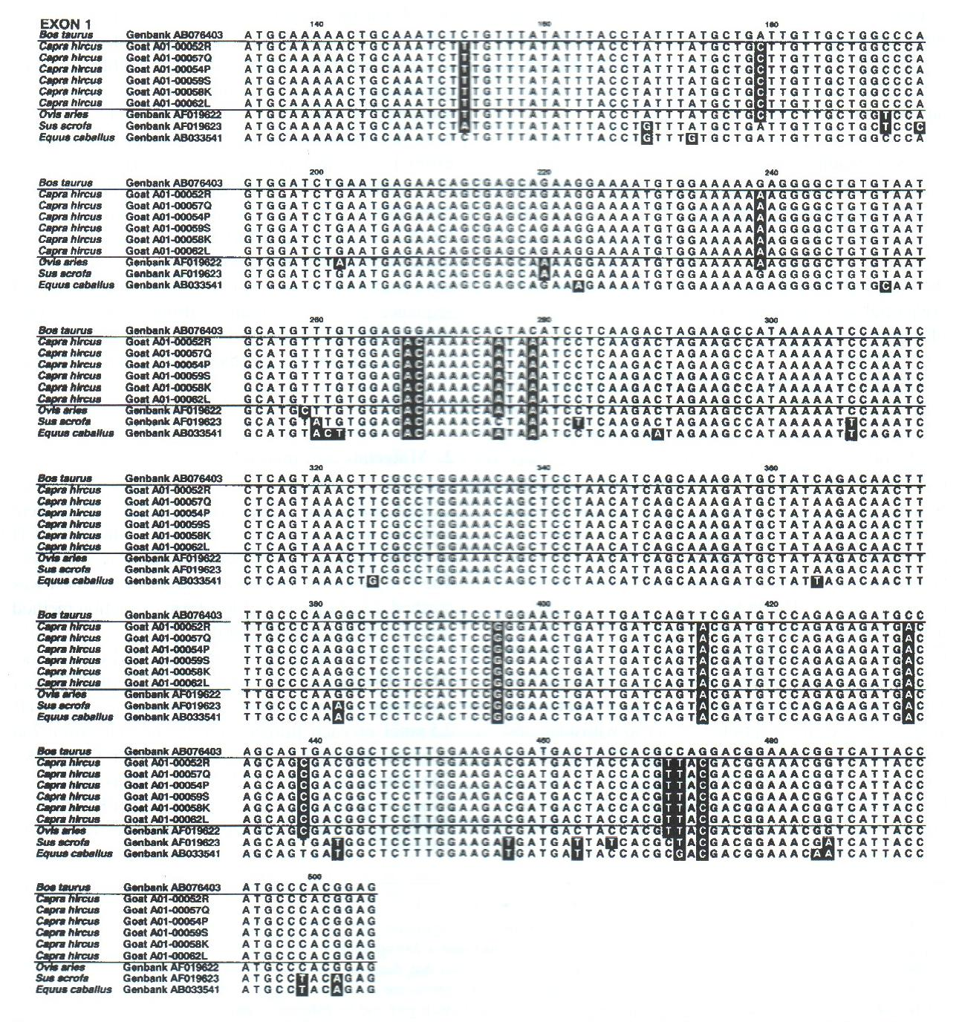

Slide 4
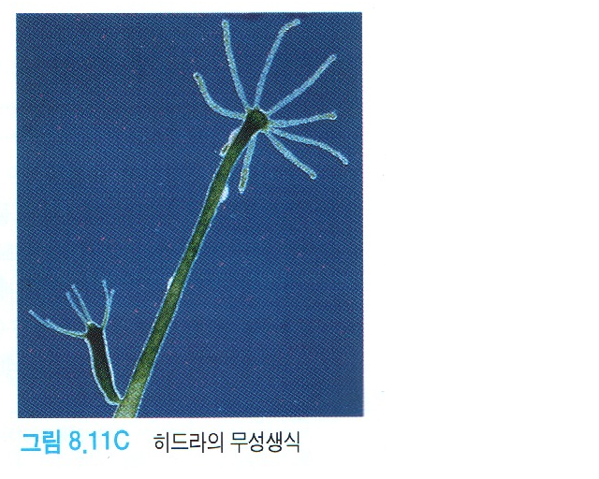

Slide 5
1. 포유동물의 생식생리
생식현상
♂ : 정자 생산 → ♀의 생식기 주입 → 난자와 결합
♀ : 난자 생산 → 배란 → 수정란 → 임신 → 분만 → 비유
1) 포유동물의 생식기관
male reproductive organ(그림)
testis(정소); 정자, androgen
epididymis(정소상체)
vas deference(정관); 부생식선(정낭선, 전립선, 요도구선)
urethra(요도)
penis(음경)
scrotum(음낭)

Slide 6
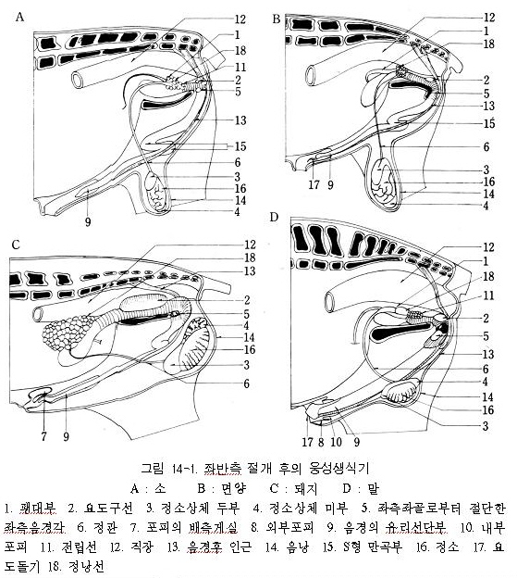

Slide 7
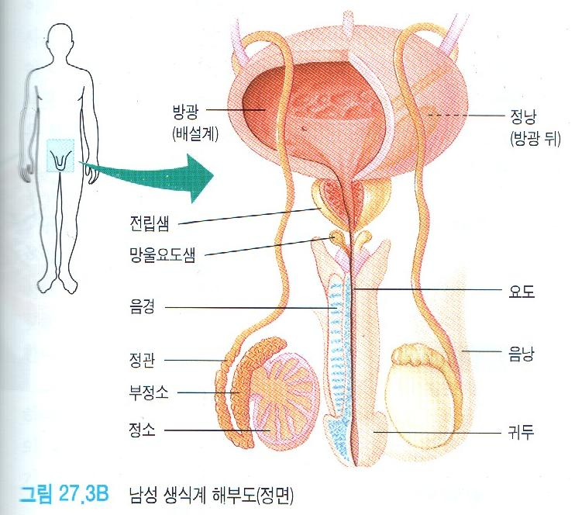

Slide 8
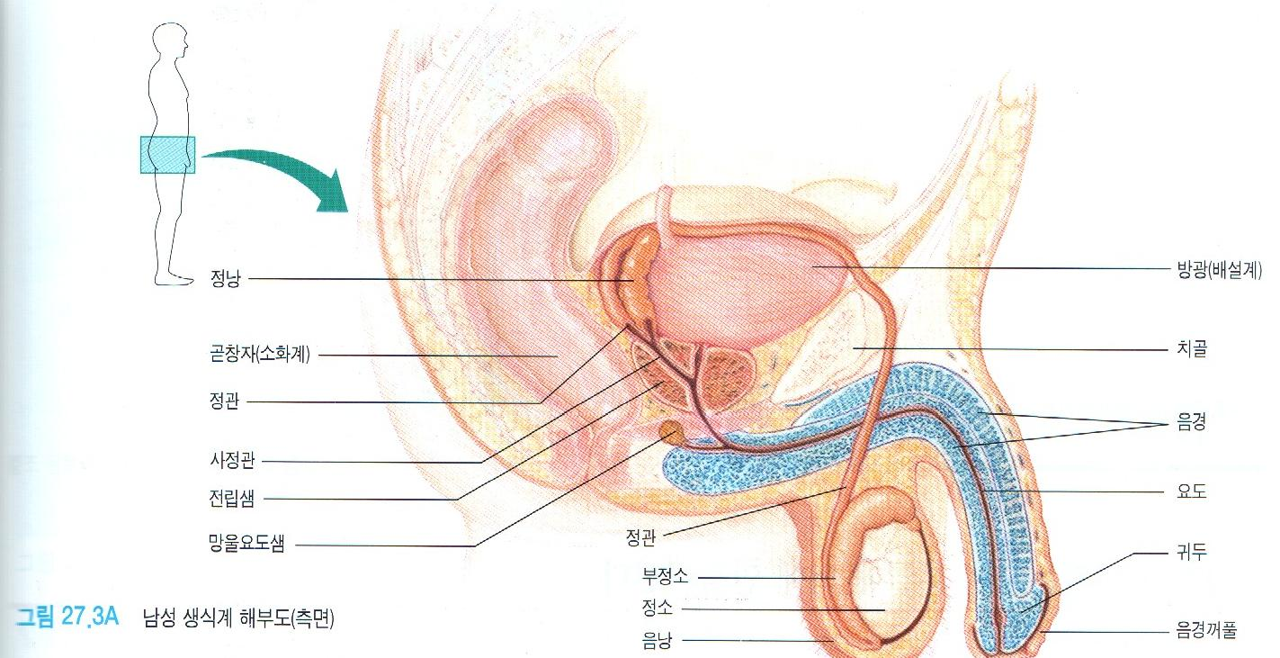

Slide 9
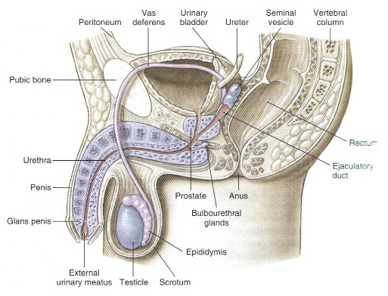

Slide 10
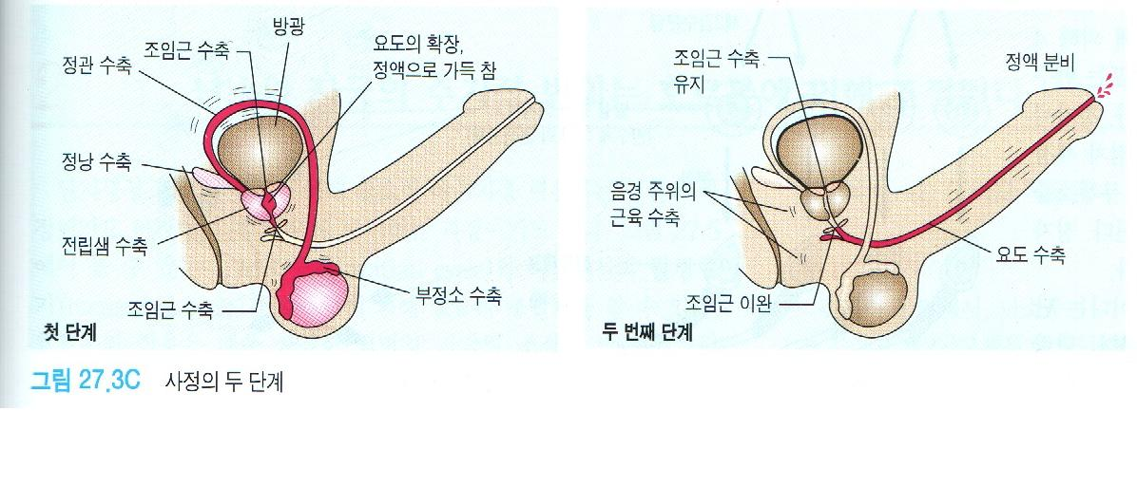

Slide 11
female reproductive organ(그림)
ovary(난소) : 난자, estrogen, progesterone
oviduct(난관)
uterus(자궁) : 태아, 태반
vagina(질)
vulva(외음부) : hymen(처녀막)

Slide 12
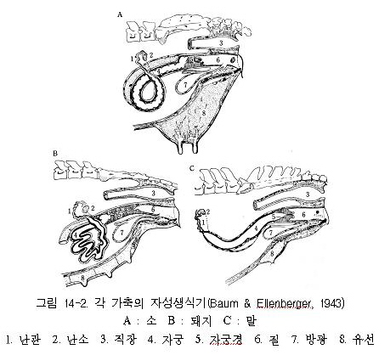

Slide 13
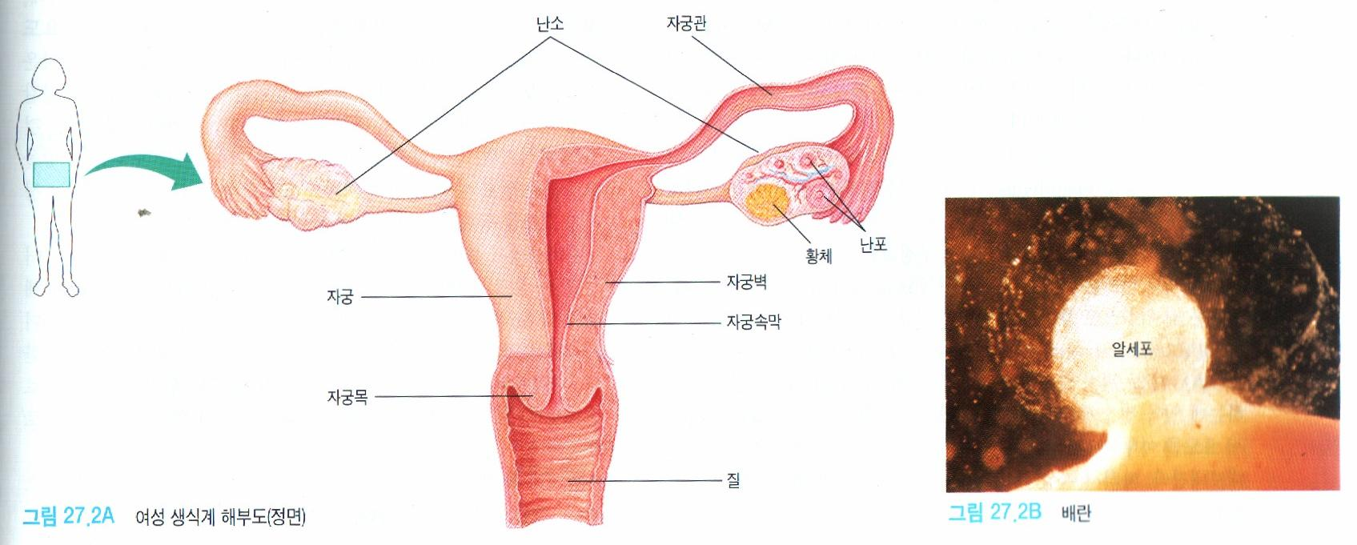

Slide 14
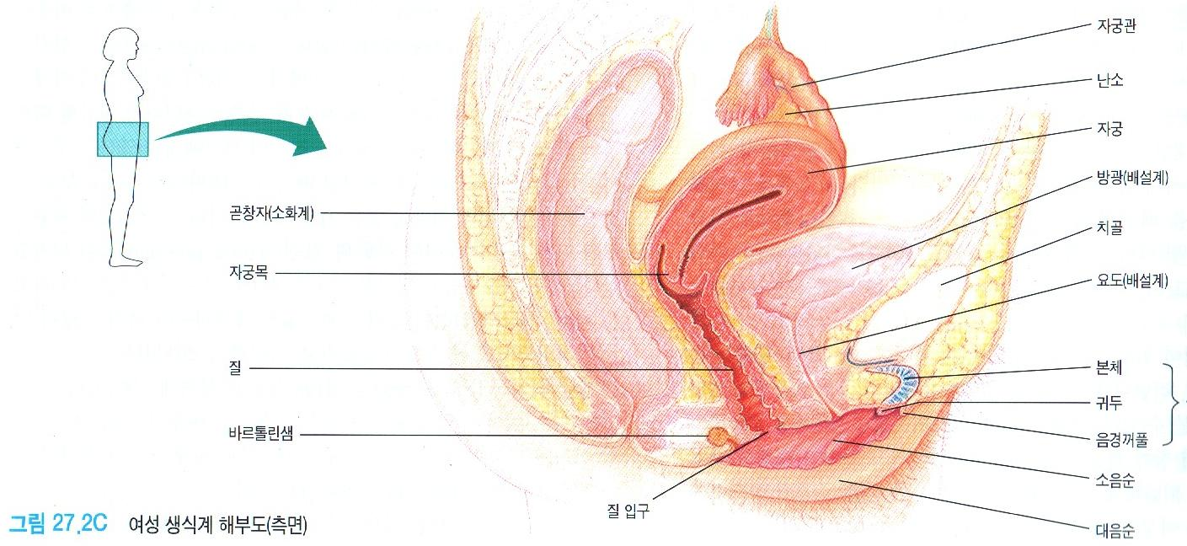

Slide 15
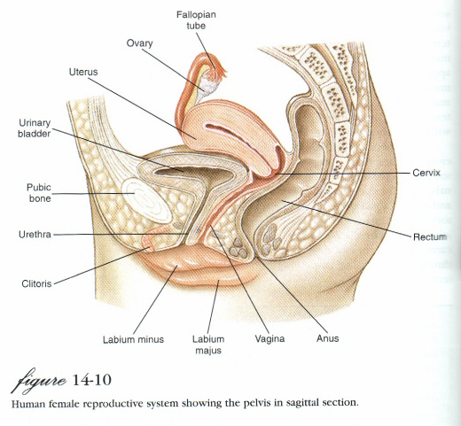

Slide 16
2) 포유동물의 생식세포
spermatozoon(정자, sperm)
성성숙 : 정원세포 → 정자형성
형태(그림) : 두부, 경부, 미부
크기 : 50~100㎛
생리 : 운동성
해당작용과 호흡작용
생존성 → ♂의 생식기 : 30~60 day
♀의 생식기 : 20~30 hours
capacitation(수정능획득) → ♀의 생식기

Slide 17
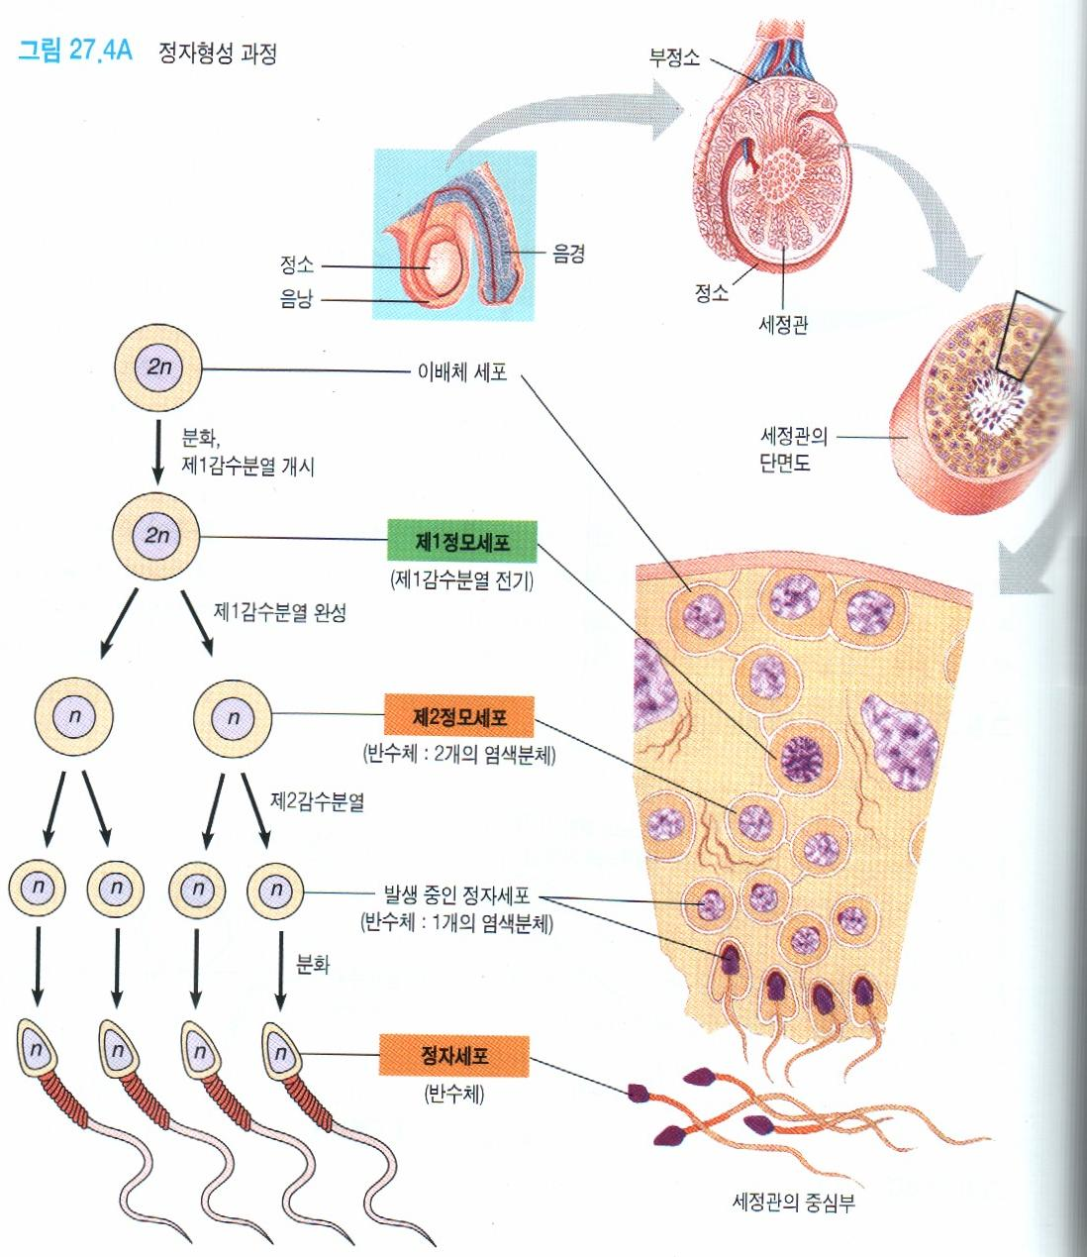

Slide 18
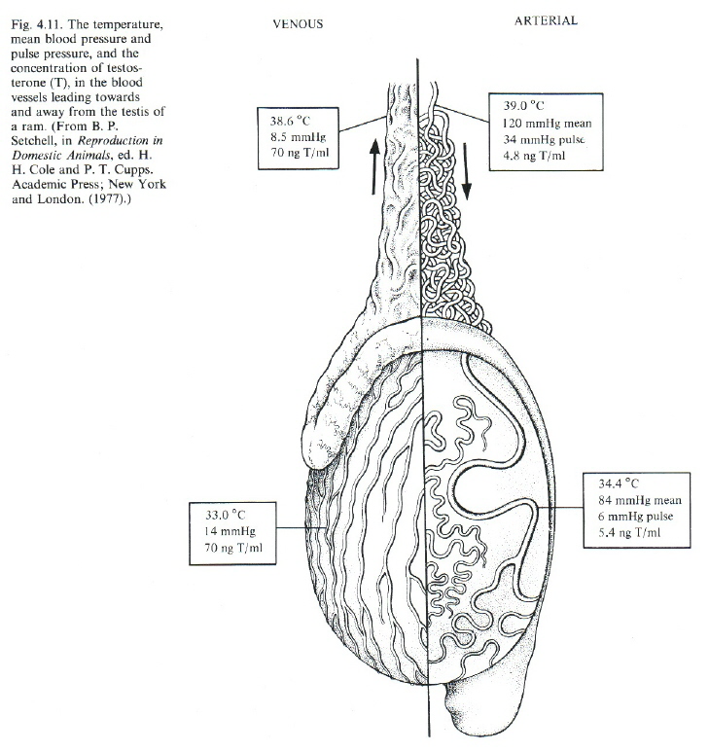

Slide 19
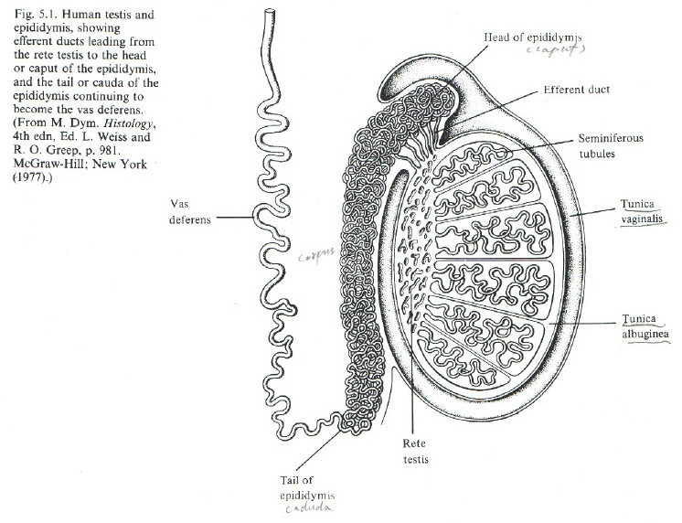

Slide 20
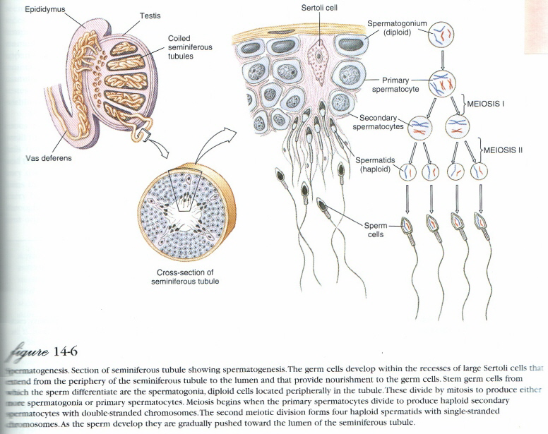

Slide 21
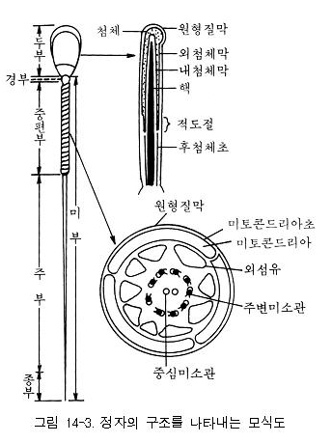

Slide 22
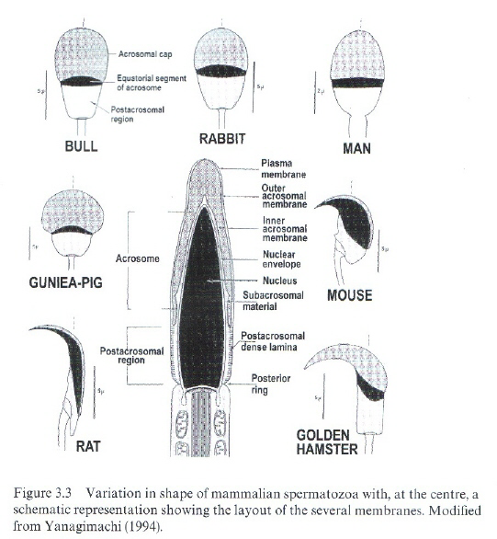

Slide 23
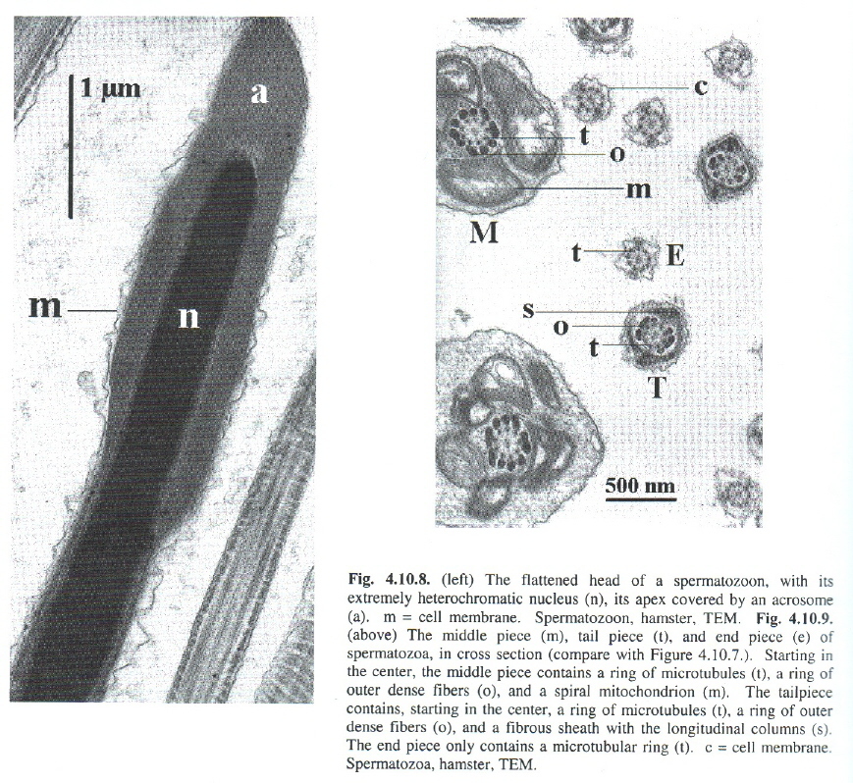

Slide 24
ovum(난자, ova)
성성숙 : 원시난포(원시난자) → Graafian 난포(난자형성)
형태 : (그림)
크기 : 100~300㎛
생리 : 운동성 無
수정능력 보유시간 → 배란 후 10~20 hours

Slide 25
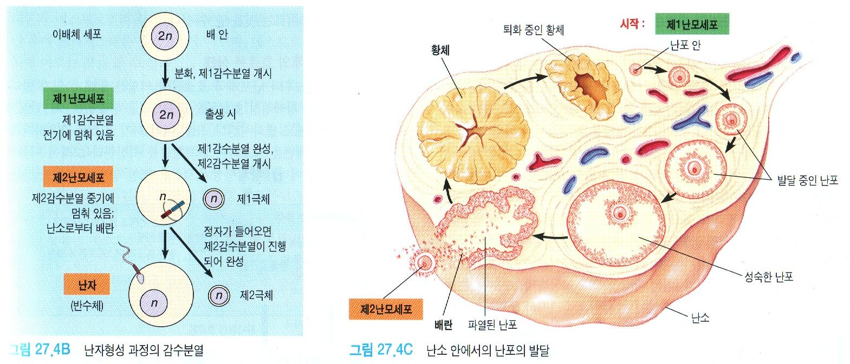

Slide 26
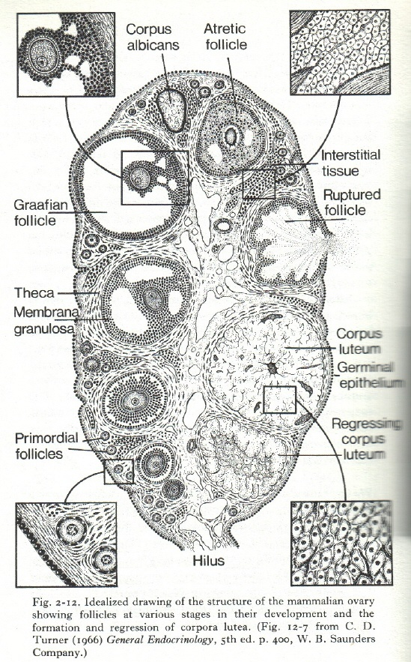

Slide 27
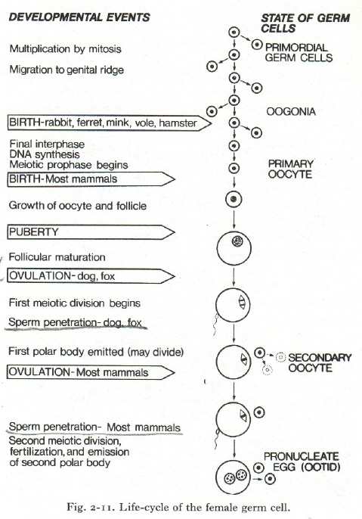

Slide 28
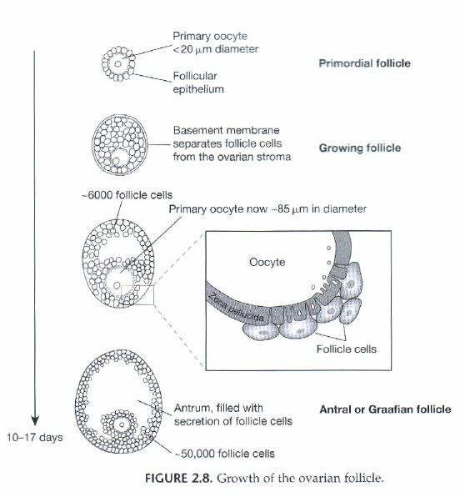

Slide 29
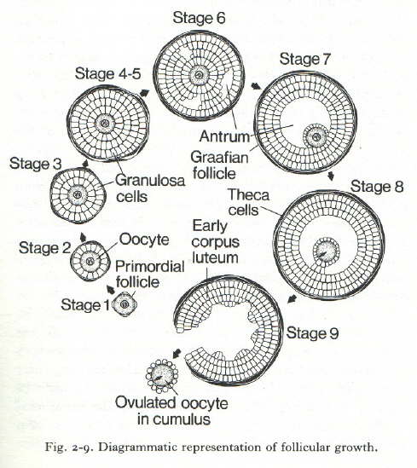

Slide 30
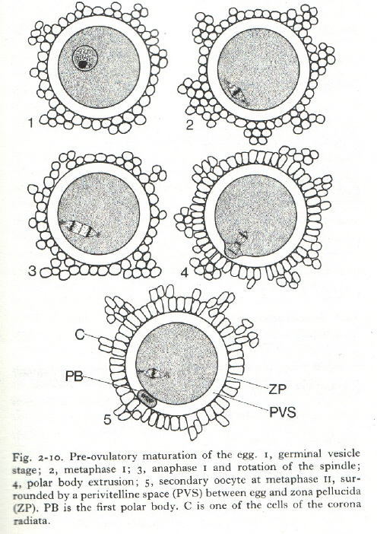

Slide 31
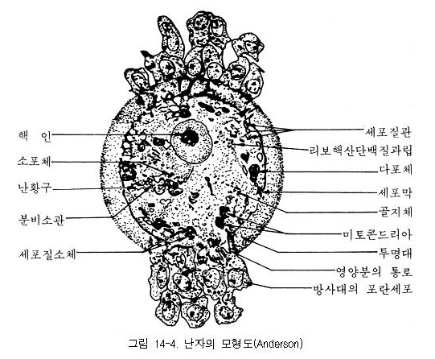

Slide 32
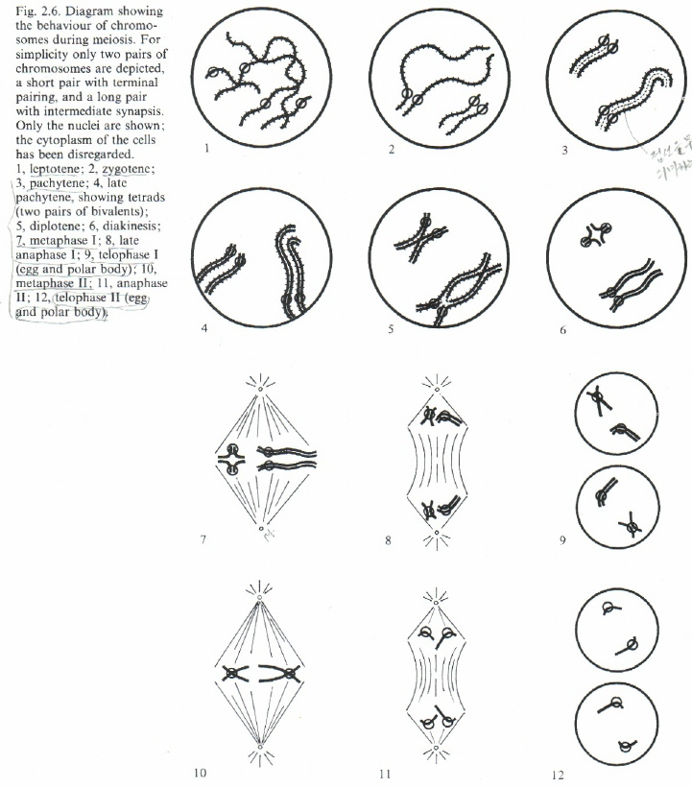

Slide 33
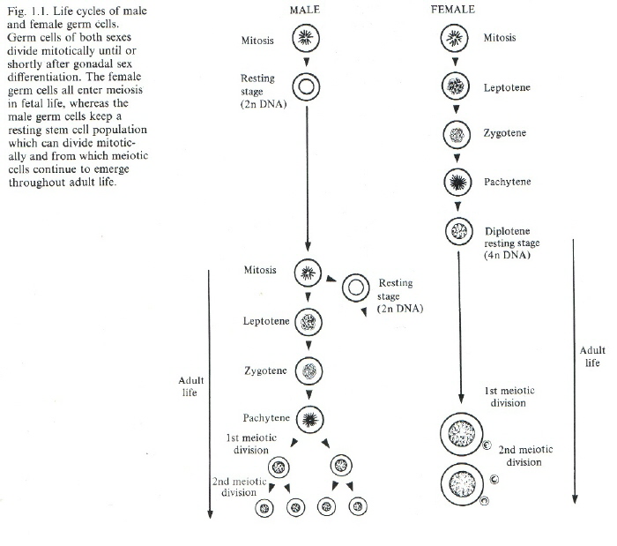

Slide 34
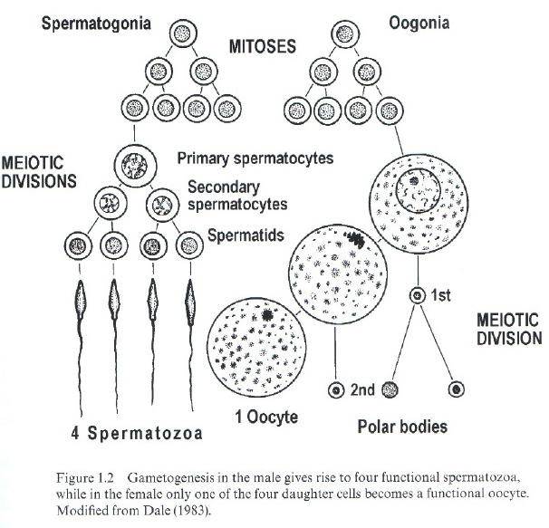

Slide 35
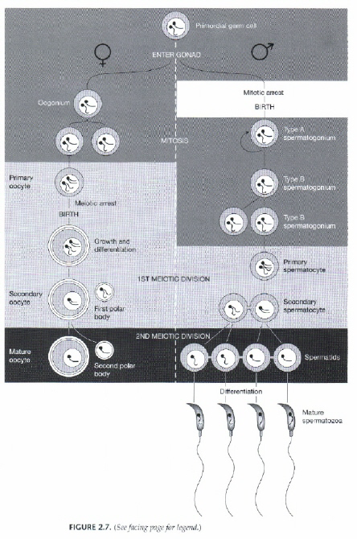

Slide 36
3) 성주기
(1) puberty(성성숙, 사춘기)
정소 : 정자 생산, androgen 분비
난소 : 난자 생산, estrogen, progesterone 분비
제2차적 성징 : ♂ → 호쟁성, 뿔, 음모, 웅상화
♀ → 발정(思牡狂症), 월경, 유방↑,
자상화

Slide 37
(2) sexual cycle(성주기)
estrous cycle : 발정(배란)과 발정 사이
(발정주기) 발정징후(교미허용)
menstrual cycle : 월경(menstruation)과 월경 사이
(월경주기) 착상적 증식변화
성주기 : 소, 돼지, 염소 → 21일(16~25)
mouse, rat → 4일
사람 → 28일(25~32)
※ 계절번식동물(日照時間 ) : 장일성(동지 → 하지),
단일성(하지 → 동지)

Slide 38
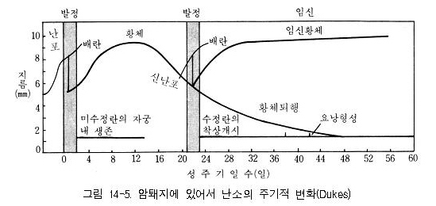

Slide 39
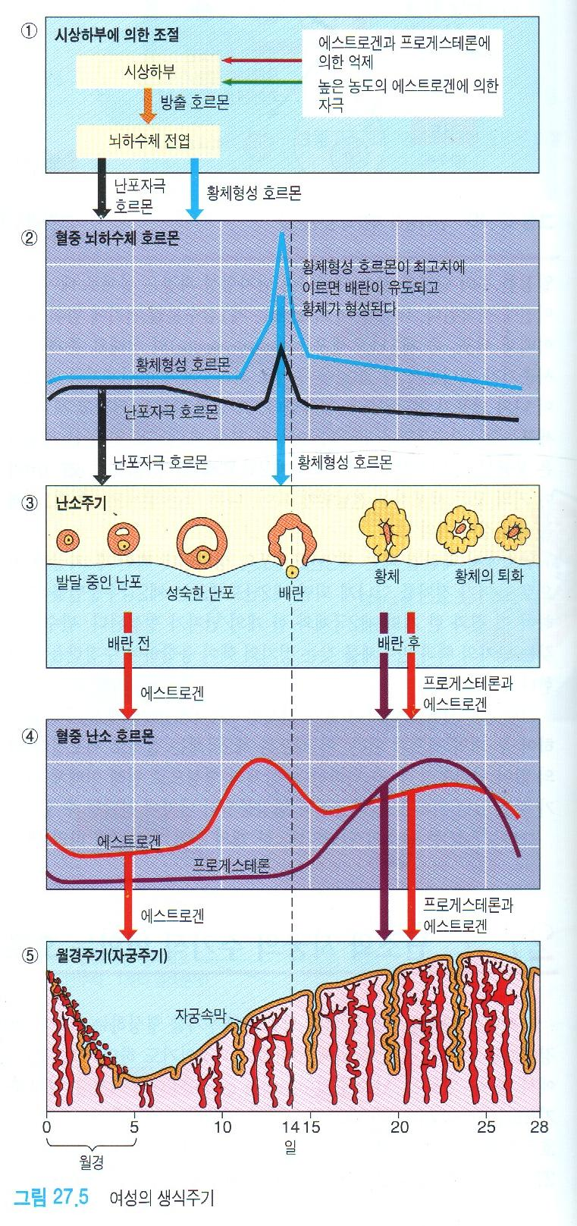

Slide 40
4) 배란과 수정
ovulation(배란) : 난소 → 난자(n) 배출
배란수 : 단태동물(소, 말, 사람 등) → 1개
다태동물(돼지, 마우스, 랫드 등) → 10~20개
fertilization(受精) : 정자(n) + 난자(n) → 접합체(2n)
장소 : 난관(난관팽대부)
과정 : (그림)
※ insemination(授精)
egg cleavage(난할) : 수정란(2n) → 2 cell → 4 cell → 8cell ···→
morula → blastocyst(배반포) ···→ 태아
※ blastocyst(투명대) : 全能性

